Slide 1
Film's rating prediction
Đại học Khoa học Tự nhiên Khoa Công nghệ thông tin
Khoa học dữ liệu
Giáo viên hướng dẫn:
ThS. TRẦN TRUNG KIÊN
Nhóm thực hiện:
HUỲNH HOÀNG HUY – PHẠM HÙNG VIỆT

Slide 2
Bắt đầu
I. Động lực
II. Phát biểu bài toán
III. Mô tả dự án
Động lực thực hiện đồ án và những kết quả mong muốn đạt được.
Đầu vào, đầu ra, các vấn đề cần giải quyết.
Thu thập dữ liệu.
Tiền xử lý dữ liệu.
Mô hình hóa dữ liệu.

Slide 3
IV. Tổng kết
V. Tài liệu tham khảo
Kết thúc
Việc đã làm được.
Kinh nghiệm đã tiếp thu.
Thắc mắc.

Slide 4
I. Động lực
Hiện nay cứ mỗi tuần là chúng ta thấy các rạp phim liên tục thay những phim mới. Số phim đó chỉ là một trong những bộ phim mới nổi, được chấp nhận công chiếu tại Việt Nam.
Để đáp ứng sự thỏa mãn về mặt giải trí và tiền bạc. Người dùng ngày càng bang khoăn trong việc chọn phim hay để thưởng thức.
Xét bộ phim có tên “30 chưa phải là têt” sẽ được công bố lần đầu tiên vào 25/01/2020. Nếu chúng ta tìm kiếm những trang đã có đánh giá, thì có thể những trang đó đã thực hiện giả mạo thông tin nhằm tăng lượng khách muốn xem phim đó.
Cần một hệ thống xếp hạng phim tự động cho những bộ phim sắp phát hành.

Slide 5
II. Phát biểu bài toán
Câu hỏi:
Dự đoán rating của phim thuộc các thể loại action, comedy, adventure, animation, crime, romance, documentary, biography, sắp phát hành (từ 15/01/2020 đến 15/01/2022) tại trang web: https://www.imdb.com/.
Lợi ích nếu trả lời được câu hỏi:
Là tiền đề cho việc xây dựng hệ thống xếp hạng phim sắp chiếu tự động. Giúp người dùng có một cái nhìn thoáng về những bộ phim tiềm năng.
Nguồn cảm hứng câu hỏi:
Nhóm tự nghĩ ra.
Đầu vào:
- Đưa vào record chứa thông tin của film (tiêu đề, thời lượng, mô tả, ngày khởi chiếu, thể loại, diễn viên, đạo diễn, lượng bầu chọn, tiền đầu tư).
Đầu ra:
- Kết quả dự đoán rating (trên thang điểm 10).

Slide 6
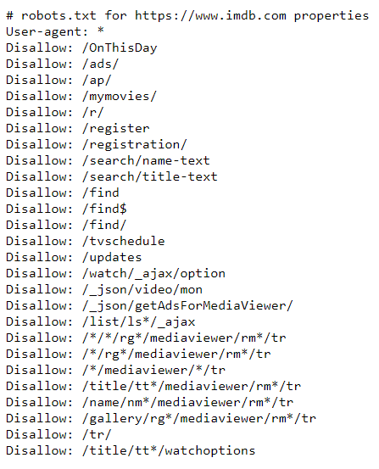
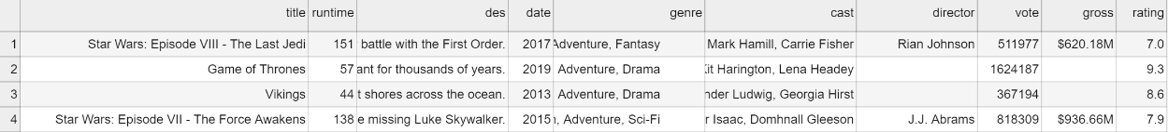
1) Thu thập dữ liệu.
Tính hợp pháp:
URL mẫu được lấy ra từ các URLs mà nhóm đã dùng để thu thập:
https://www.imdb.com/search/title/?release_date=2020-01-10,&genres=action.
So với hình 1 ta thấy rằng không có cụm “search/title/” bị disallow.
Như vậy ta có thể sử dụng những URLs tương tự để thu thập.
Thông tin dữ liệu:
Dữ liệu huân luyện gồm 80000 mẫu (mỗi thể loại: 10000 mẫu). Trong đó tập train chiếm 70%, validation chiếm 30%.
Dữ liệu để test: 3971 mẫu.
Sự thiếu sót trong dữ liệu:
Cột cast, director, vote, gross có trường hợp không có dữ liệu.
Có những dòng record bị trùng nhau.
III. Mô tả dự án
Hình 2: Mô tả 4 record trong tập tin “./data/Action.csv”
Hình 1: Mô tả file robots.txt từ trang https://www.imdb.com/robots.txt.

Slide 7
III. Mô tả dự án
2) Tiền xử lý dữ liệu
Loại bỏ các ký tự đặc biệc trong cột gross.
VD: $340.5M -> 340.5
Loại bỏ những dòng trùng nhau, hoặc dòng có rating bằng 0.
Chia tập train và validation với tỉ lệ 70:30.
3) Mô hình hóa dữ liệu
Loại bỏ cột title và des.
Gồm có 2 pipeline chính:
Preprocess pipeline:
Tính giá trị TF-IDF của các phần tử trong cột: genre, cast, director.
Thay thế các giá trị thiếu của cột gross thành trung vị của cột đó.
Tiến hành chuẩn hóa dữ liệu.
Model pipeline:
Linear Regression.
RandomForest.

Slide 8
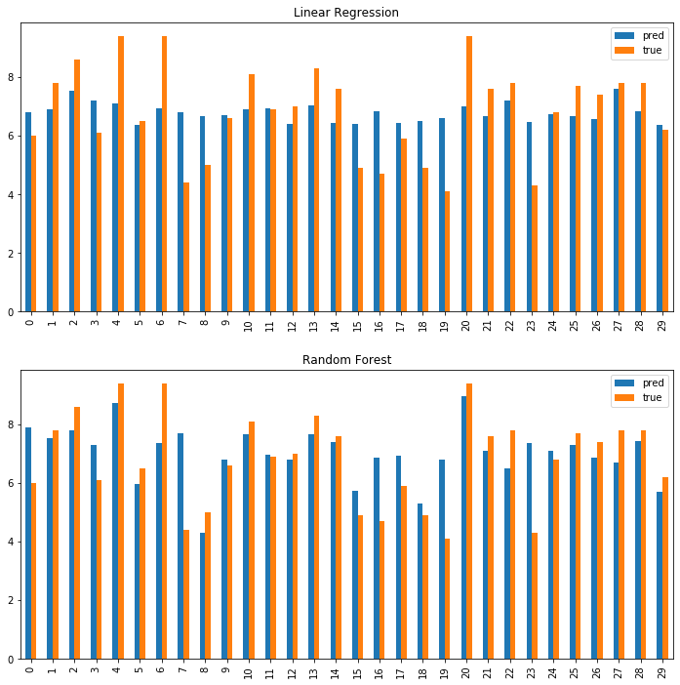
III. Mô tả dự án
 | Độ lỗi trên tập train | Độ lỗi trên tập validation
Linear Regression | 94.82 | 94.99
Random Forest | 10.04 | 71.08
Bảng 1: Mô tả độ lỗi trên tập train và tập validation theo phương pháp Linear Regression và Random Forest.
Hình 3: Biểu đồ thể hiện sự tương đồng giữa rating dự đoán và rating thực tế trên tập validation theo phương pháp Linear Regression và Random Forest.

Slide 9
IV. Tổng kết
Việc đã làm được:
Biết các tiền xử lý dữ liệu và đưa vào pipeline của sklearn.
So sánh hiệu quả giữa 2 mô hình trên tập dữ liệu đã thu thập.
Tuning các tham số: max_depth và n_estimators trong mô hình Random Forest.
Kinh nghiệm thu được:
Biết sử dụng kỹ thuật TF-IDF để đánh giá tầm quan trọng của một từ trong một văn bản.
Các quá trình chia bộ dữ liệu, xử lý riêng từng bộ dữ liệu.
Biết sử dụng Linear Regression và Random Forest trong sklearn.
Biết cách quyết định đặc trưng cần thiết.
Thắc mắc trong quá trình làm:
Liệu rằng phần nội dung và tiêu đề có được xem là đặc trưng khi có rất nhiều giá trị khác nhau. Nếu sử dụng các mô hình học, sẽ bị overfit vào các giá trị đó.
Số lượng record trong tập test có nhất thiết phải bằng số lượng record trong tập validation.

Slide 10
V. Tài liệu tham khảo
[1] https://towardsdatascience.com/review-rating-prediction-a-combined-approach-538c617c495c/
[2] https://www.kaggle.com/sherinclaudia/movie-rating-prediction/data/
[3] https://www.imdb.com/

Slide 11
Cảm ơn thầy và các bạn đã chú ý theo dõi!

